Slide 1
TCP工作总结汇报
WORK REPORT
36组
刘锦帆
程子姝

Slide 2
PART 00
总述
GENERAL DESCRIPTION

Slide 3
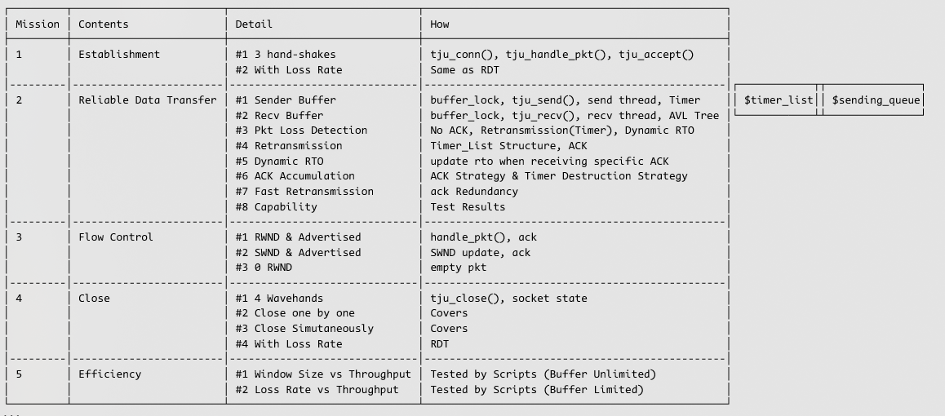
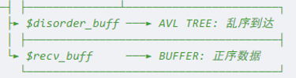
PART 00
总述
GENERAL DESCRIPTION

Slide 4
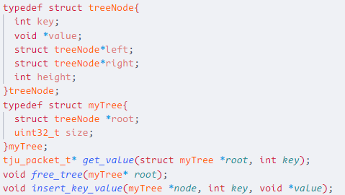
01
使用 Timer List 处理重传
02
发送、接收线程
CONTENT
03
使用 AVL Tree 处理乱序

Slide 5
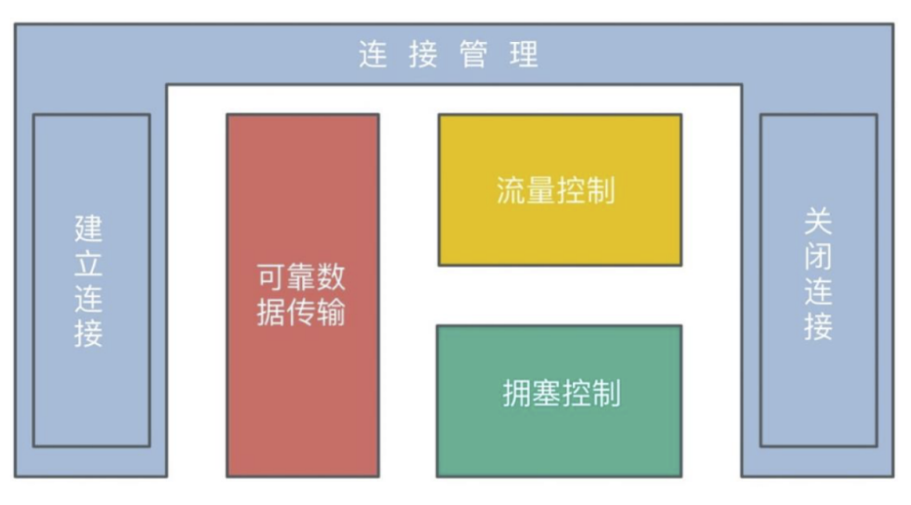
总体设计
根据指导书的要求，可将 TJU_TCP 分为如图四个功能模块：
连接管理、可靠数据传输、流量控制和拥塞控制，
其中连接管理、流量控制和拥塞控制，都是为了支持可靠数据传输服务
Notes:
根据指导书要求的主要功能，可将 TJU_TCP 分为如图四个功能模块：连接管理、可靠数据传输、流量控制和拥塞控制，其中...都是为了可靠数据传输服务

Slide 6
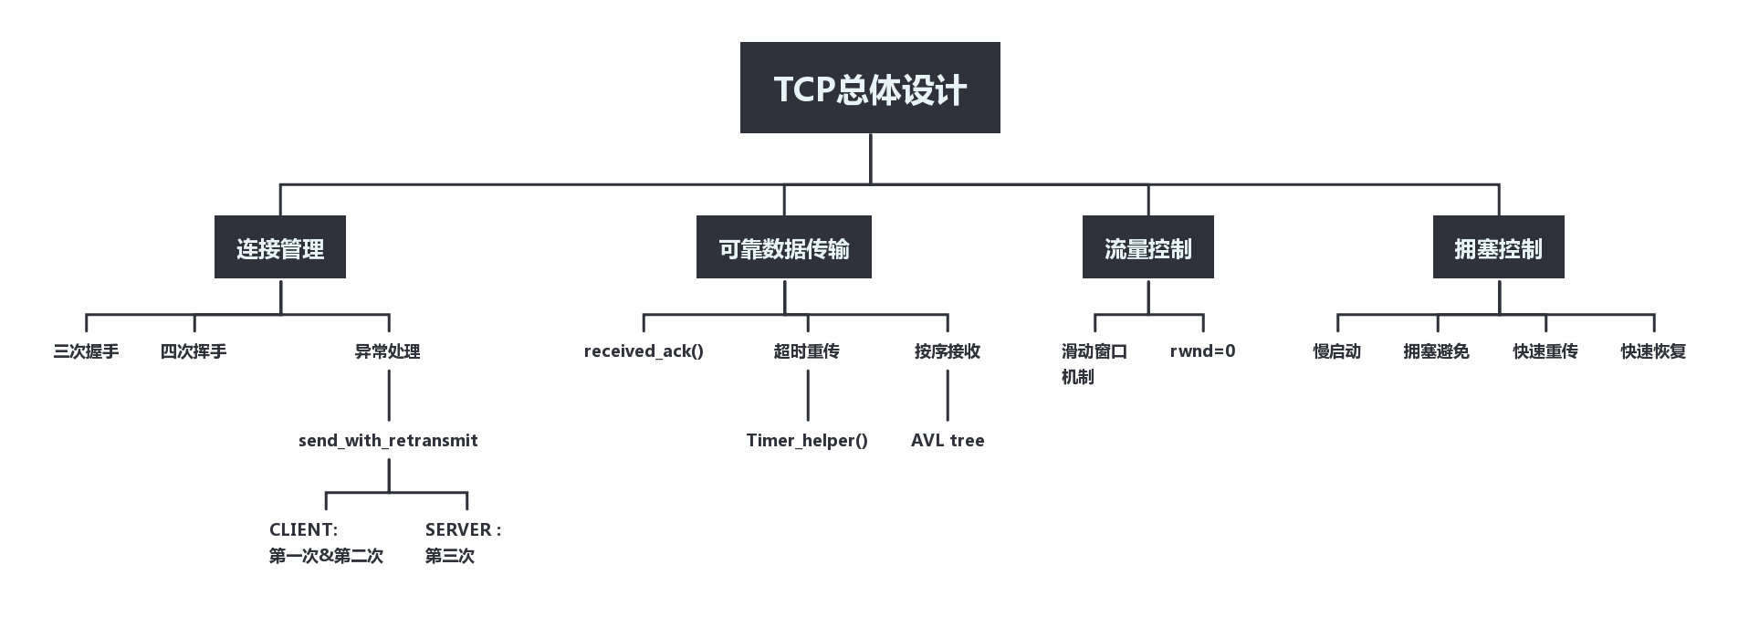
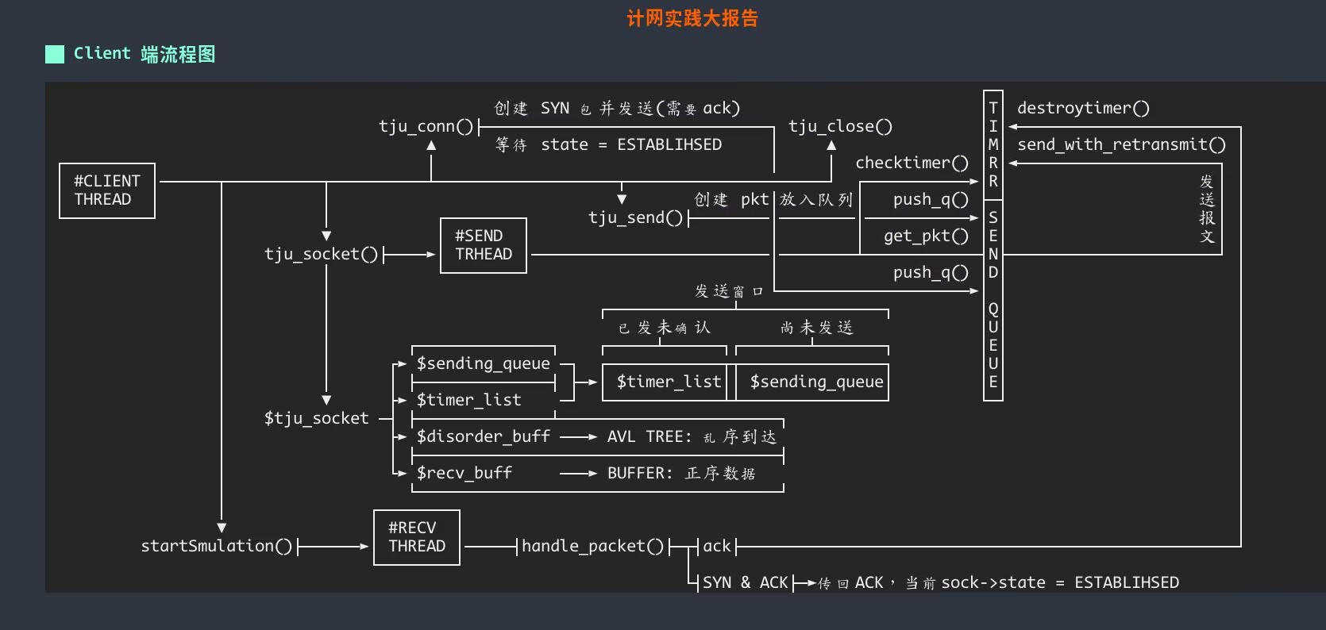
3个线程

Slide 7
PART 01
可靠数据传输
RELIABLE DATA TRANSMISSION
Notes:
received_ack() -> congestion_control
ack_back()
timer_helper
CLIENT: tju_send()
SERVER: tju_recv()
全局：handle_packet()
流量控制一起说了

Slide 8
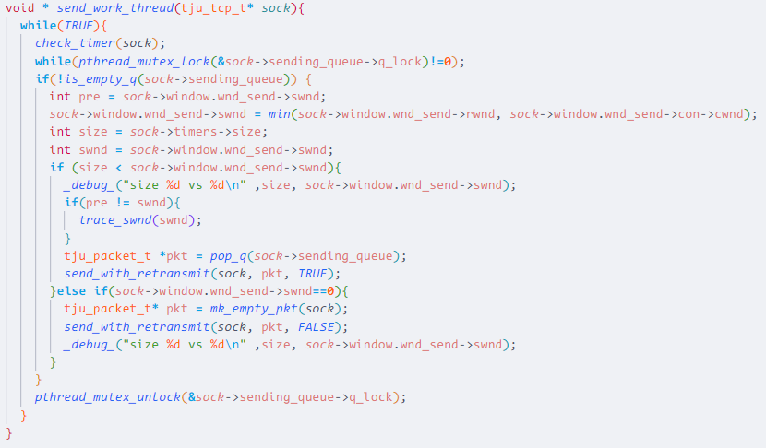
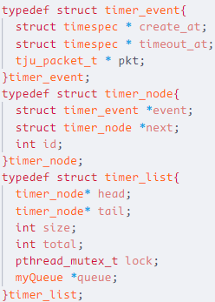
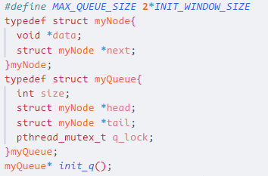
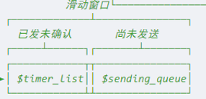
Notes:
received_ack() -> congestion_control
ack_back()
timer_helper
CLIENT: tju_send()
SERVER: tju_recv()
全局：handle_packet()
流量控制一起说了

Slide 9
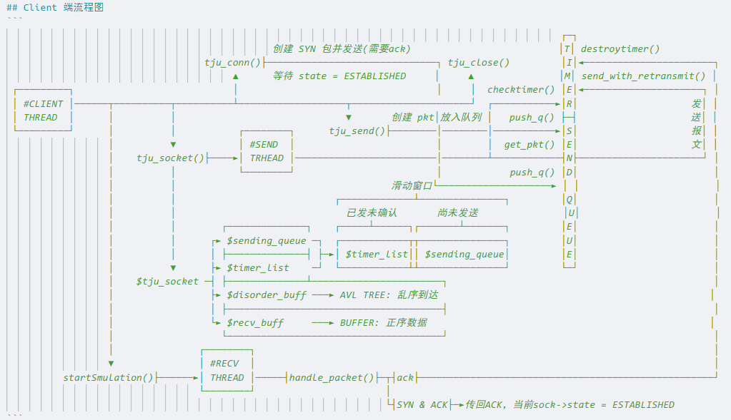
整体设计

Slide 10
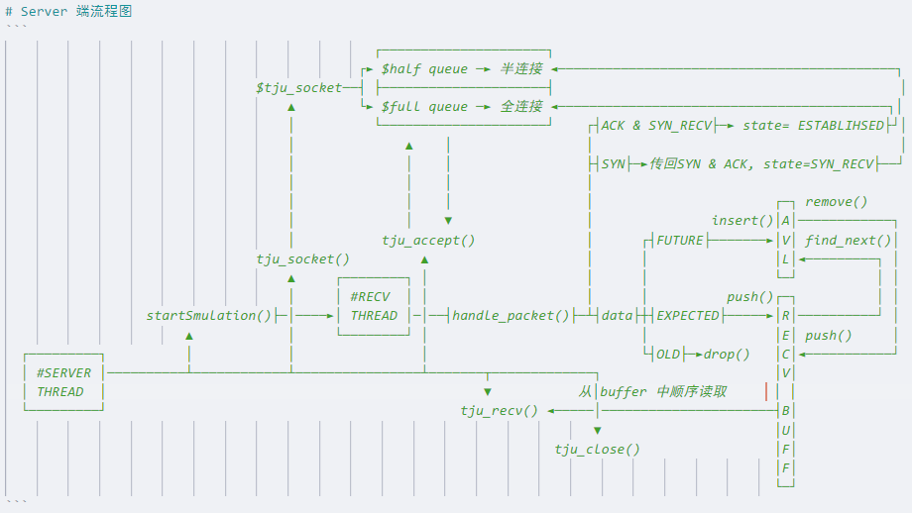
整体设计
基于 Seq Number 和 Expected Number

Slide 11
协议实现
CLIENT
SERVER
tju_send()
tju_recv()
判断内容大小 => 过大则切片
阻塞等待发送窗口出现空闲
将包裹放入发送队列，由发送线程进行发送
send_work_thread
阻塞等待有数据到达
缓冲区有内容后将其Memcpy交给上层

Slide 12
协议实现
Socket结构
tju_socket()
给 window.wnd_send 增加了 rwnd 和 cwnd 等控制发送的信息
给 window.wnd_recv 增加了 AVL Tree 等数据结构，用于存放乱序到达的数据包
给 window.wnd_send 增加了 rto 等字段，动态控制超时事件
给 window.wnd_recv 增加了 expe_seq 等字段，判断接收到的数据顺序正确与否

Slide 13
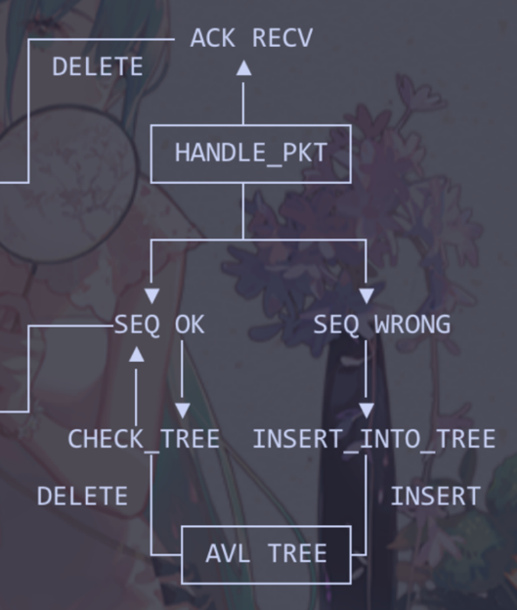
协议实现
使用AVLtree实现按序接收
tju_handle_packet()
SEQ 正确：
将相关内容放入缓冲区
检查树，删除相关结点
SEQ 错误：
若是重复包裹，丢弃
若是未来接收包裹，插入树
Notes:
增加handle_packet()中按序接收部分？

Slide 14
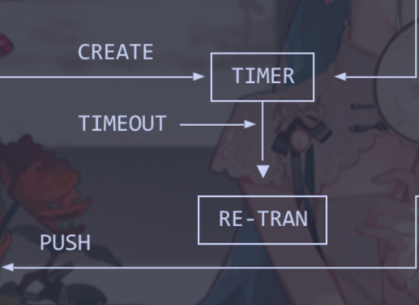
超时重传
Timer_Helpher
实现了 Timer_Helpher 子系统，通过设置 set_timer() 函数来新建一个 Timer，Delete_timer() 来异步终止一个 Timer。
异步: Save time for Recv Thread
使用了一个线程不断检查是否有超时的 Timer，并进行重传和重置。使用 Mutex Lock 进行存储区域的一致性，使得在增加、删除和检查时只能有一个线程存在。

Slide 15
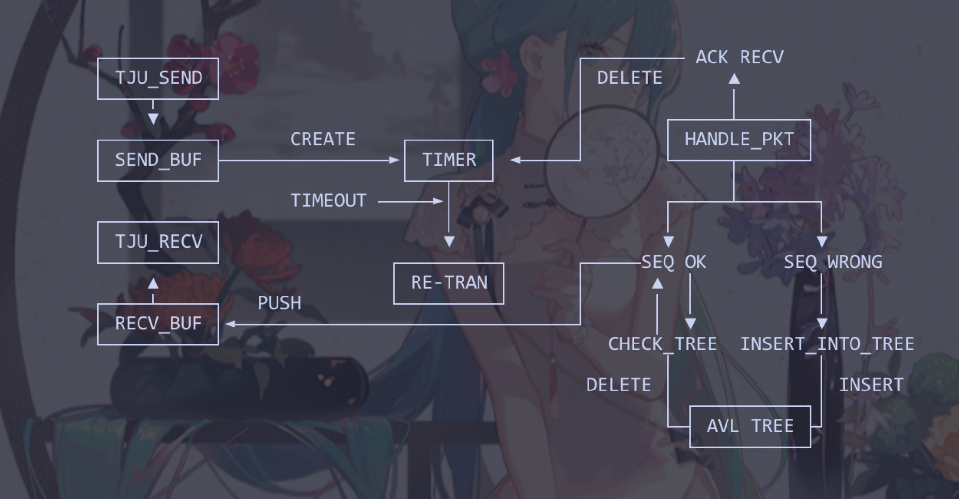
整体设计

Slide 16
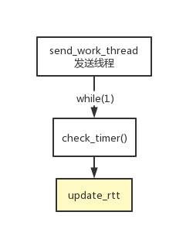
RTO动态调整
update_rtt()
由于我们每个需要重传的报文都对应一个 TIMER，所以我们能通过发送时的Created_At 和删除时的系统事件算出当前 Timer提供的 sampleRTT 并在每次进行 Timer删除时，通过公式进行 RTO 的更新。
异步删除 Timer 时进行更新

Slide 17
PART 03
流量控制
FLOW CONTROL

Slide 18

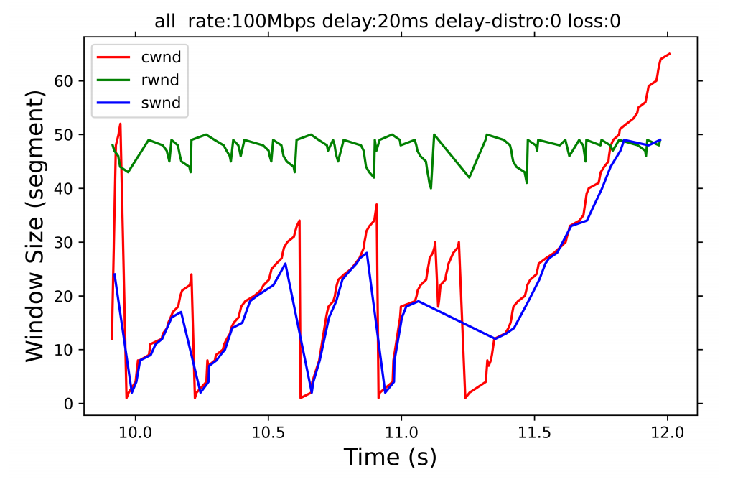
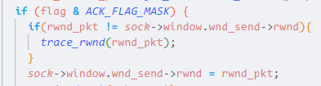

流量控制
Server 更新
Client 更新
Client 判断

Slide 19

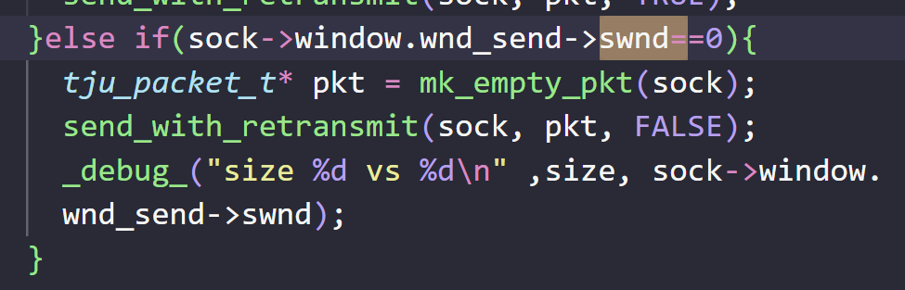
流量控制
接收方发送 ACK 时，将自己缓冲区大小放入 advertised_wind 字段。发送方在接收到 ACK 时，需要提取 rwnd 值。在设置发送窗口的大小时，我们需要考虑rwnd（发送窗口大小）, cwnd（拥塞控制）, 以及自己本身的大小。
当得到 rwnd == 0 的情况时，发送方需要发送 1 比特的试探报文进行发送窗口的试探，同时需要设置超时机制进行不断试探。
Notes:
这部分写哪来着的

Slide 20
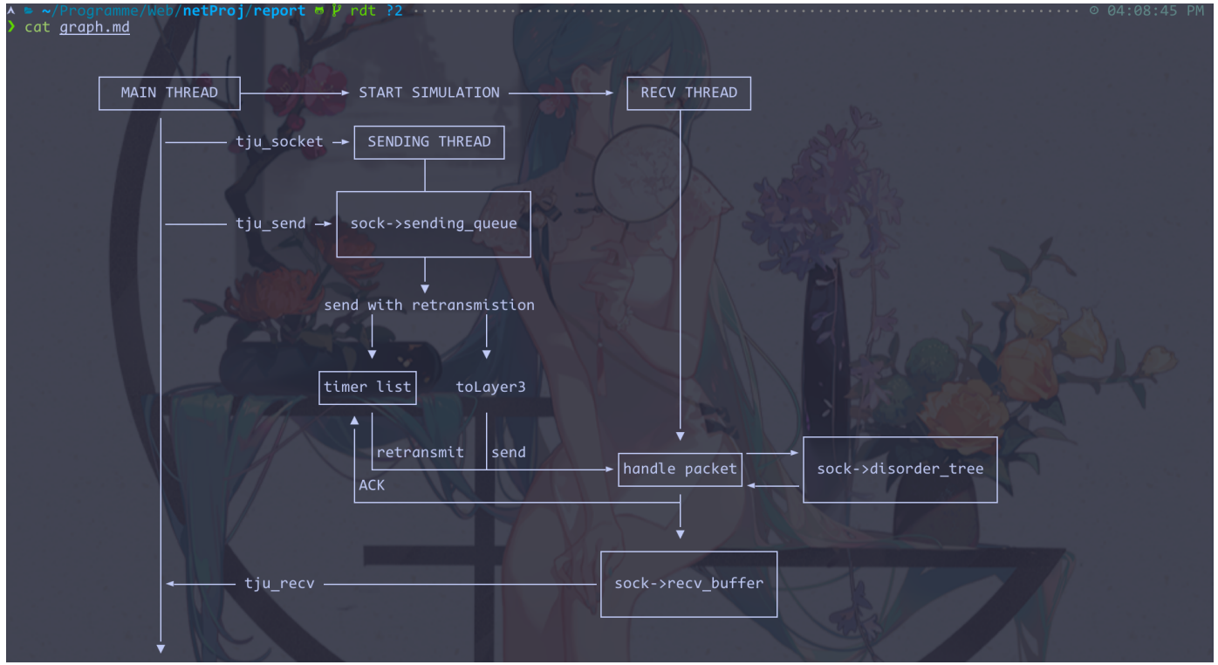
整体设计

Slide 21
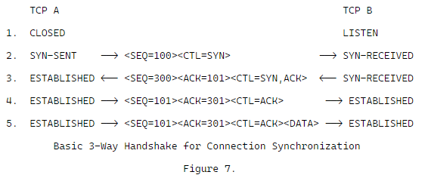
PART 02
连接管理
CONNECTION MANEGEMENT

Slide 22
连接建立
函数准备
tju_socket()
send_with_retransmit()
init_retransmit_timer()
初始化重传链表
CREATE send_work_thread
创建发送线程
循环检测sock->sending_queue，一有新包裹就send_with_retransmit()
会在后续可靠传输用到
if requiring ACK：
set_timer()
ack_id_hash[]
safe_packet_sender()

Slide 23
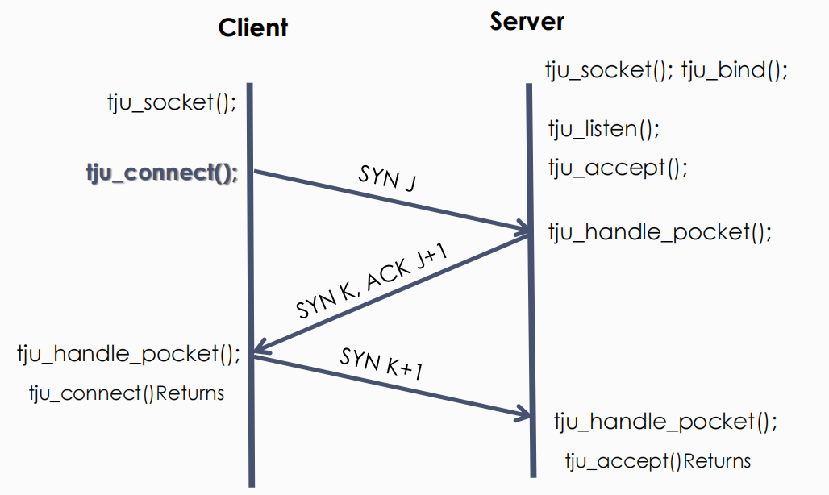
连接建立
CLIENT
tju_connect()
将socket绑定到本地地址
向服务端发送SYN报文，将状态改为SYN_SENT
阻塞等待

Slide 24
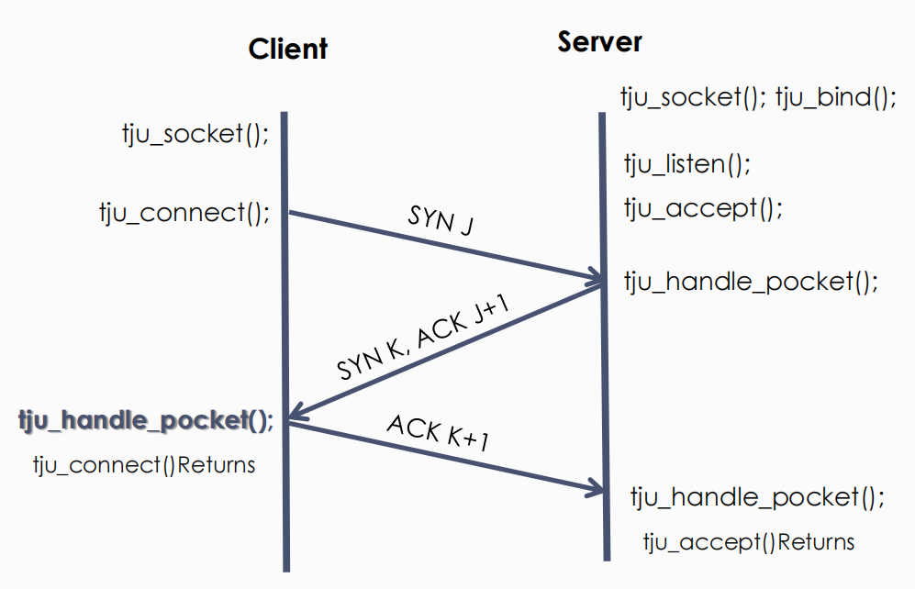
连接建立
CLIENT
tju_handle_packet()
判断收到的报文类型
向服务端发送ACK
更新状态为ESTABLISHED
此时tju_connect()返回

Slide 25
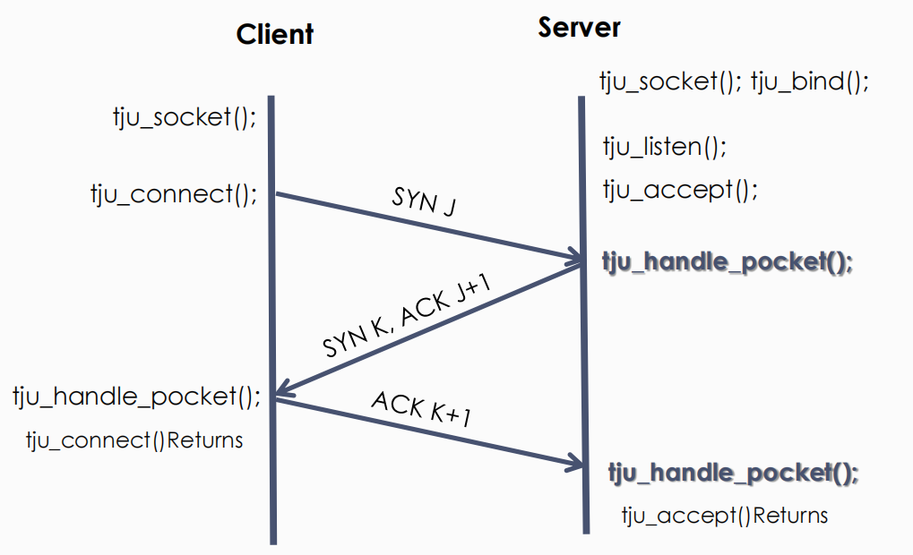
连接建立
SERVER
tju_handle_packet()
LISTEN&收到SYN报文：
将状态修改为SYN_RECV
发送SYN ACK报文
SYN-RECV&收到ACK报文：
received_ack()被调用，更新ack_id_hash，开启拥塞控制
将状态重新改为LISTEN
创建新连接，将其放入全连接队列

Slide 26
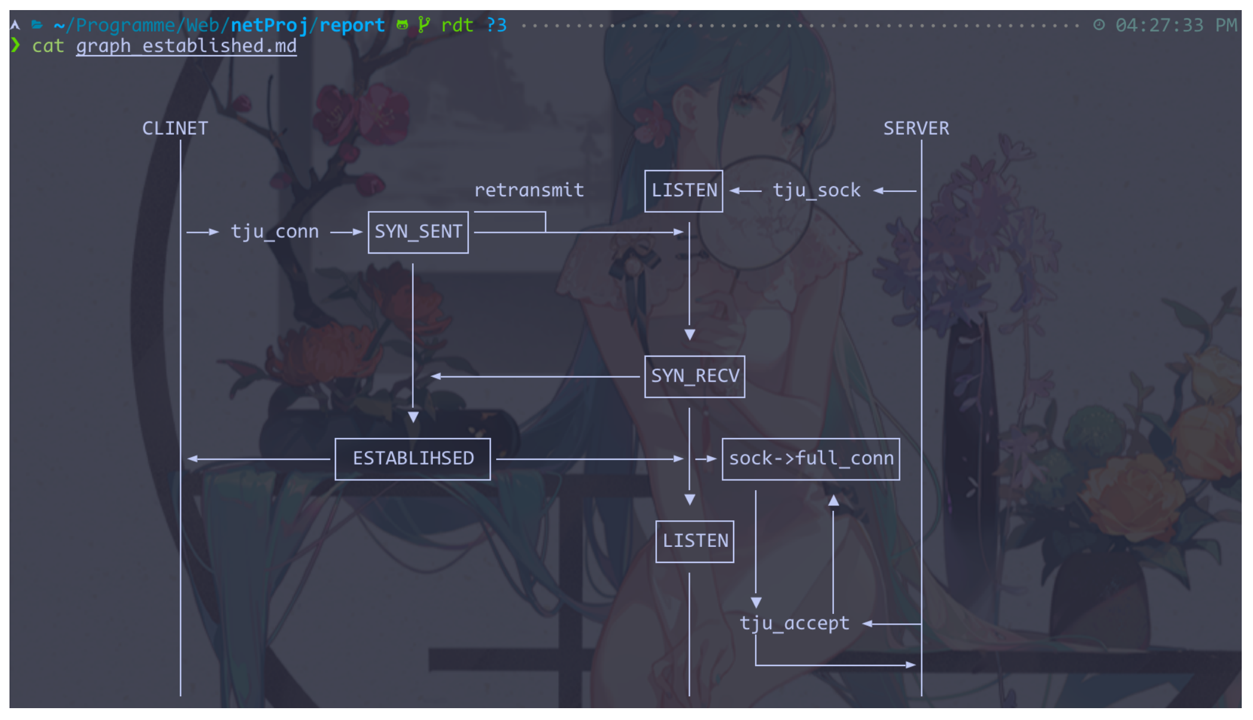
总体设计

Slide 27
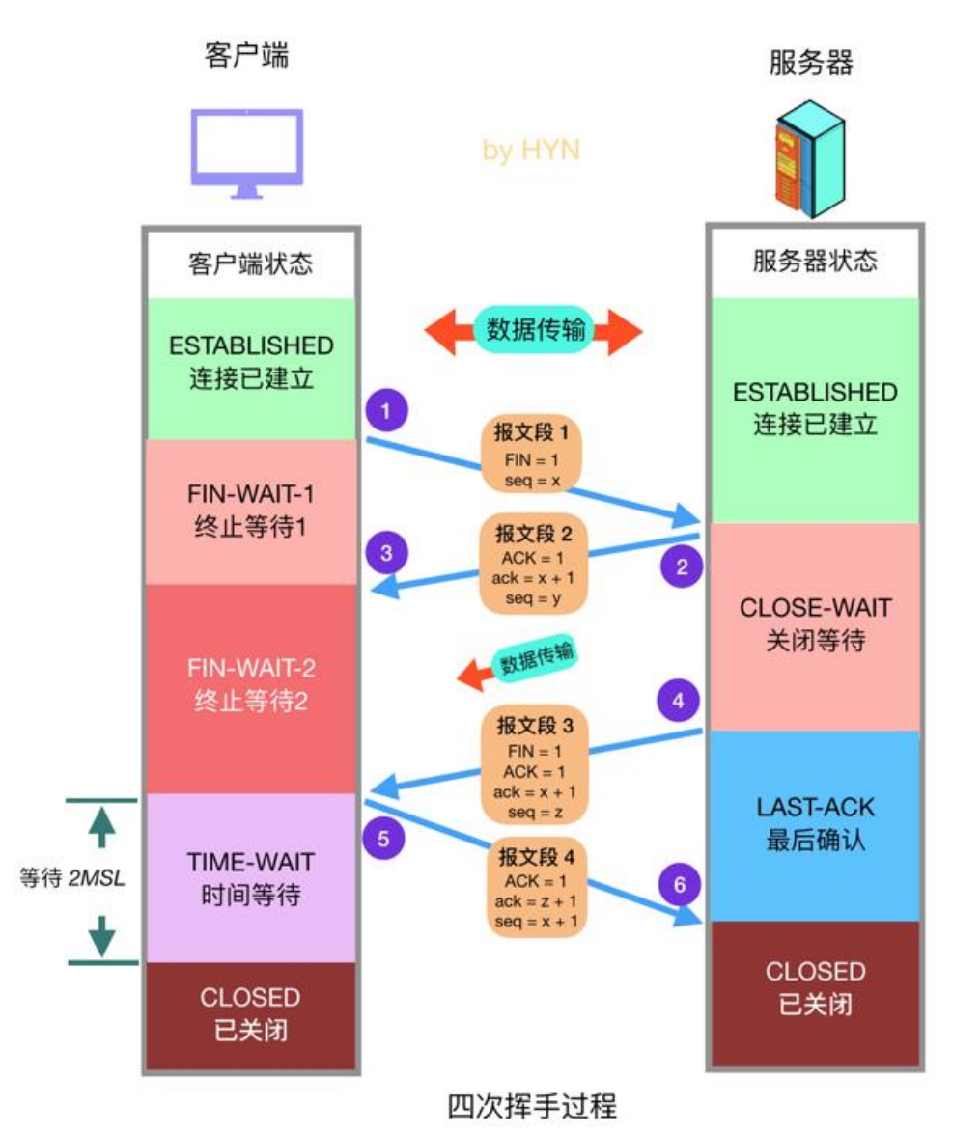
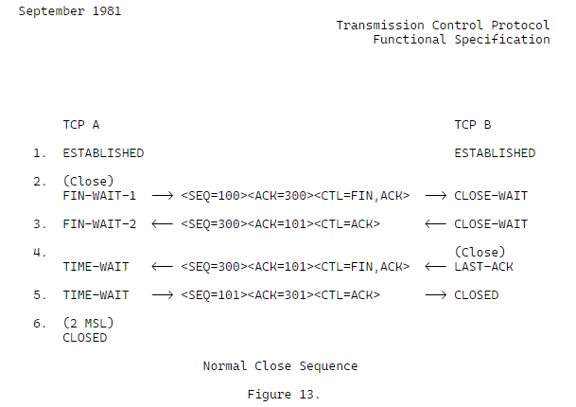
连接关闭
先后关闭
tju_close()
发送FIN报文
state：
CLOSE_WAIT => LAST_ACK
ESTABLISHED => FIN_WAIT_1
SYN_RECV => FIN_WAIT_1
case：
LAST_ACK => while(STATE!=CLOSE); => RETURN
FIN_WAIT_1 => while(STATE!=TIME_WAIT); => wait for 2 rto => RETURN
tju_close()
主动调用
tju_close()
被动调用

Slide 28
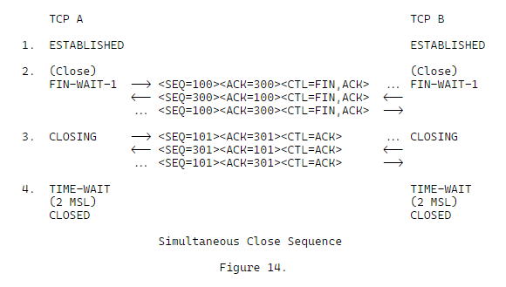
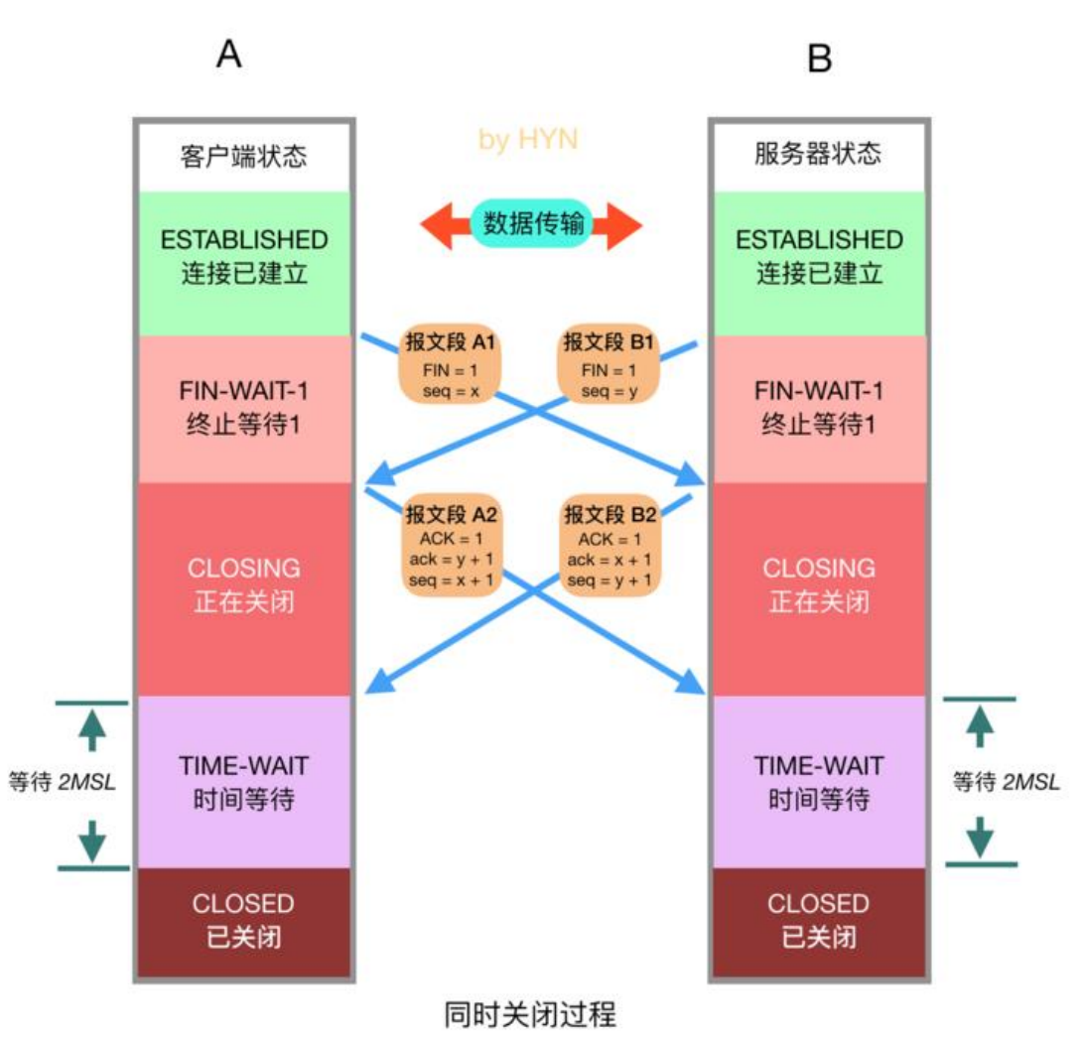
连接关闭
同时关闭
tju_handle_packet()
ESTABLISHED & FIN报文 => CLOSE_WAIT
LAST_ACK & ACK报文 => CLOSED
CLOSE_WAIT => CLOSED
FIN_WAIT_1 => FIN_WAIT_2
FIN_WAIT 2 => TIME_WAIT
Notes:
这部分状态改变不太明确，ack_back()?
不应是同时关闭

Slide 29
PART 04
拥塞控制
CONGESTION CONTROL

Slide 30
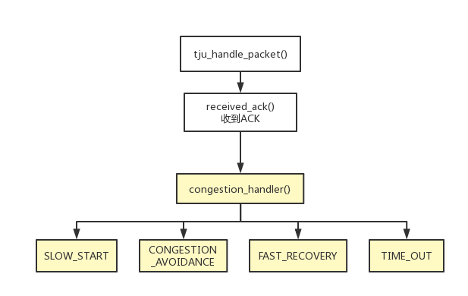
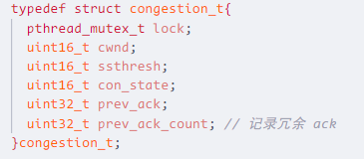
拥塞控制
congestion_handler()
TIME_OUT后的重传通过重传线程实现

Slide 31
拥塞控制
实现
在拥塞控制中，我们采用一个 cwnd 的结构进行控制，在发送线程每次从sending_queue 读取包裹时，首先需要根据当前的 rwnd 更新滑动窗口的大小，在包含拥塞控制的设计中，我们选择加入对 cwnd 的考量，即选取当前 cwnd 和 rwnd中较小的一个作为当前 swnd 的值。然后根据 swnd 来判断是否在该轮循环中进行数据的发送。
cwnd 的更新，为此，我们创建一个 cwnd 的数据结构，包括当前 cwnd 的状态 cwnd_STATE 和窗口大小 cwnd，上限 sshresh，根据相应事件结点进行更新。
Notes:
增加handle_packet()中按序接收部分？

Slide 32
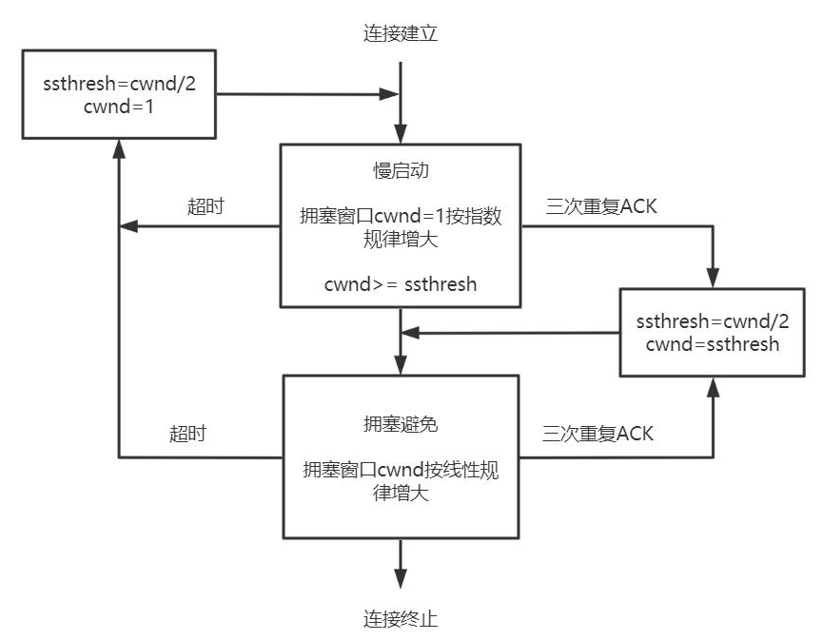
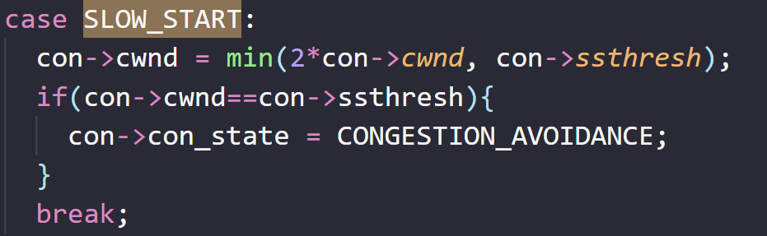
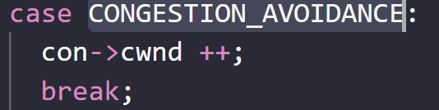
拥塞控制
实现
SLOW_START => CONGESTION_AVOIDANCE：
CONGESTION_AVOIDANCE:
Notes:
增加handle_packet()中按序接收部分？

Slide 33
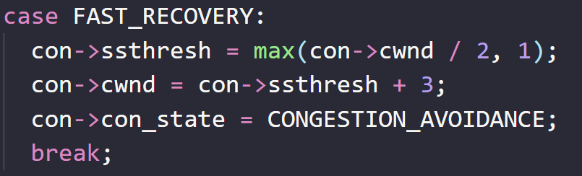
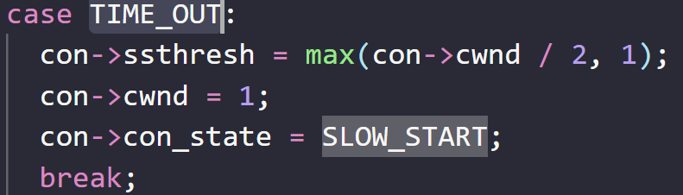
拥塞控制
实现
FAST_RECOVERY => CONGESTION_AVOIDANCE：
TIME_OUT => SLOW_START
Notes:
增加handle_packet()中按序接收部分？

Slide 34
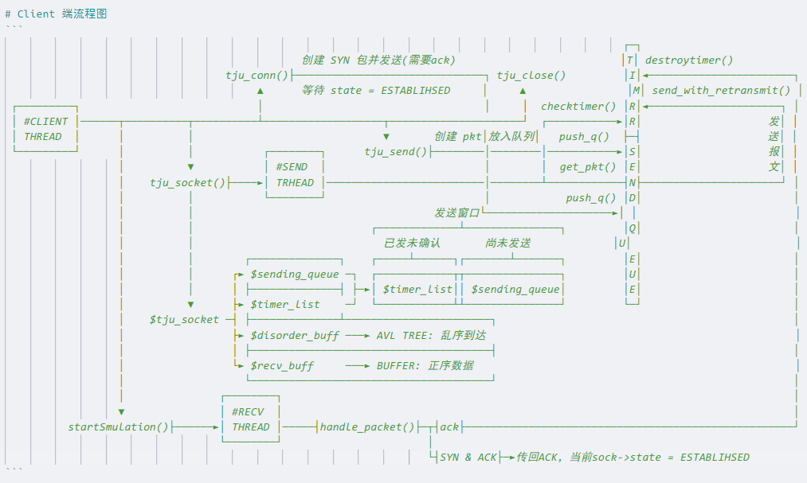
整体设计

Slide 35
整体设计

Slide 36
PART 04
实验结果与性能
PERFORMANCE TEST

Slide 37
谢谢观看
Work summary report
答辩人： 36组 刘锦帆 程子姝

